Slide 1
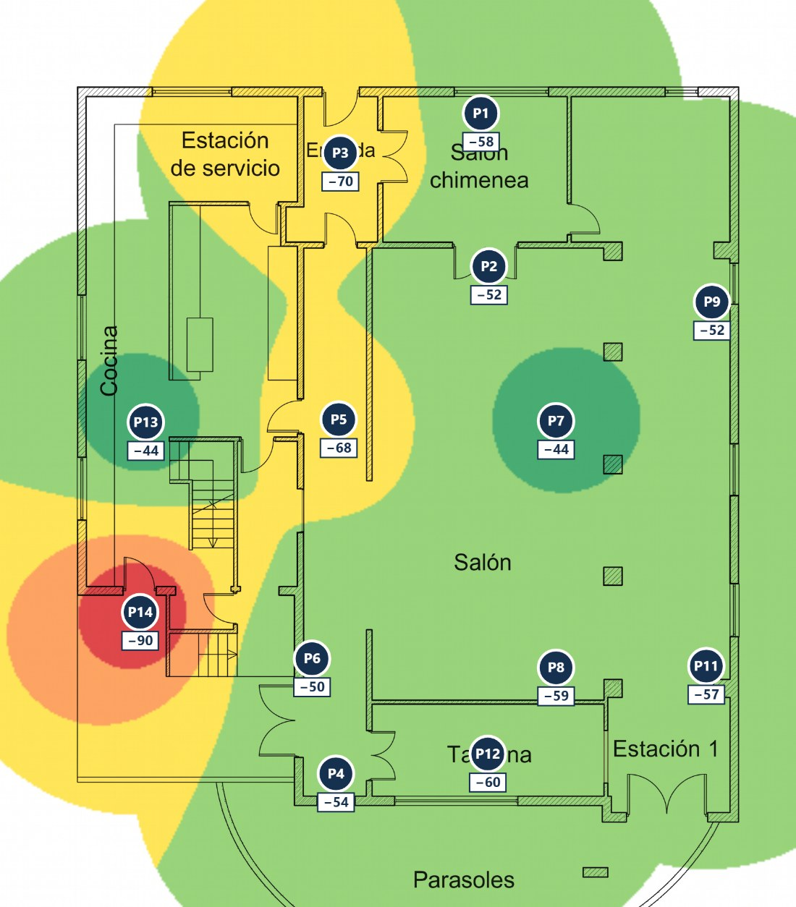
Site survey WiFi
REDES DE DATOS II · PROYECTO FINAL
Cómo medir, analizar y mapear la cobertura de una red inalámbrica
Daniela Ocando · Edwar Almeciga · Nicolás Mora
Prof. Edward Guillén · Universidad El Bosque
Notes:
Presentar al grupo y el tema. El site survey es un tema nuevo para la clase: vamos primero a la teoría (qué es, tipos, metodología, métricas, RF, interpolación y herramientas) y al final mostramos nuestro caso real con el programa en vivo. El mapa de fondo es el resultado real de nuestra medición en 5 GHz.

Slide 2





EL PROBLEMA
Instalar un router
no garantiza cobertura
01
02
03
04
Zonas muertas
Interferencia
Roaming
Capacidad
Muros y distancia dejan áreas sin señal útil.
Redes en el mismo canal compiten por el aire.
El cliente se aferra a un AP lejano.
Más clientes por AP, menos tiempo de aire.
Un site survey responde: ¿dónde llega la señal, ¿con qué calidad y ¿por qué?
Site survey WiFi · Redes de Datos II
02
Notes:
WiFi es un medio compartido y half-duplex (CSMA/CA): todos los que están en el mismo canal se turnan para transmitir. Por eso no basta con "poner un router": las paredes atenúan, la distancia degrada la modulación (menos MCS, menos velocidad), las redes vecinas en el mismo canal consumen tiempo de aire y los clientes tienden a quedarse pegados a un AP lejano (sticky client). El site survey es la herramienta para cuantificar todo esto con mediciones en sitio, en vez de suponer.

Slide 3

DEFINICIÓN
Qué es un
site survey
Un estudio de radiofrecuencia en el sitio que mide la señal real donde están los usuarios, para diseñar, validar o diagnosticar una red WiFi.
01
02
03
04
Diseño
Despliegue
Validación
Diagnóstico
Dónde poner los AP
Instalar y ajustar
¿Cumple lo diseñado?
Cuando hay quejas
↻ Es un ciclo: la red cambia (muebles, vecinos, más usuarios) y el survey se repite.
Site survey WiFi · Redes de Datos II
03
Notes:
El site survey acompaña todo el ciclo de vida de una WLAN. En diseño se usa el survey predictivo (sobre plano) para decidir número y ubicación de AP. Tras el despliegue se ajustan potencias y canales. En validación se mide in situ para comprobar que se cumplen los requisitos (por ejemplo, −67 dBm para voz en toda el área). En diagnóstico se mide cuando los usuarios se quejan de cortes o lentitud. Nuestro proyecto es un survey de validación/diagnóstico sobre una red ya instalada.

Slide 4

TIPOS
Tres formas
de hacer un survey
01 · ANTES DE INSTALAR
02 · ESCUCHAR
El nuestro
03 · CONECTADO
Predictivo
Pasivo
Activo
Modelo de propagación sobre el plano y sus materiales.
Escucha los beacons de todos los AP, sin asociarse.
Asociado a la red, generando tráfico real.
Mide: cobertura estimada, sin ir al sitio.
Mide: RSSI, canales, AP vecinos.
Mide: throughput, latencia, pérdida, roaming.
+ Análisis de espectro: detecta interferencia que no es WiFi (microondas, Bluetooth, cámaras).
Site survey WiFi · Redes de Datos II
04
Notes:
Predictivo: se dibuja el plano con sus materiales y un software estima la cobertura con modelos de propagación; sirve para diseñar antes de comprar equipos. Pasivo: el adaptador escucha en modo monitor los beacons que cada AP emite unas 10 veces por segundo; obtiene RSSI, canal, ancho de canal y BSSID de todas las redes, sin conectarse. Es lo que hicimos con un celular. Activo: el equipo se asocia a la red y genera tráfico (iPerf, test de velocidad); mide lo que vive el usuario: throughput, latencia, jitter, pérdida y comportamiento de roaming. Un survey completo combina pasivo + activo, y el análisis de espectro encuentra interferencia no-802.11 que un adaptador WiFi normal no ve.

Slide 5
METODOLOGÍA
De la planificación
al reporte
1
2
3
4
Planificar
Recolectar
Analizar
Reportar
Plano a escala
Punto a punto o caminando
Interpolar a un mapa
Mapas de calor
Requisitos de uso
Canales e interferencia
Hallazgos
Grilla de puntos
A la altura del usuario
Contra requisitos
Recomendaciones
Varias muestras
Site survey WiFi · Redes de Datos II
05
Notes:
Planificar: conseguir el plano y su escala (sin escala no hay distancias), definir los requisitos según el uso (voz exige más que navegación) y la densidad de puntos. Recolectar: en un survey por puntos se toma una medición estática en cada lugar (lo que hicimos); en uno continuo se camina y el software registra la posición. Se mide a la altura a la que se usan los dispositivos y se toman varias muestras, porque el RSSI fluctúa varios dB por desvanecimiento multitrayecto. Analizar: convertir puntos en superficie (interpolación) y cruzarla con los requisitos y la ocupación de canales. Reportar: mapas, porcentajes de cumplimiento y acciones concretas.

Slide 6
MÉTRICAS
Lo que se mide
y cómo se lee
−50 o más
−51 a −60
−61 a −70
−71 a −80
menos de −80
RSSI en dBm, escala logarítmica: −3 dB = mitad de la potencia · −10 dB = una décima
Requisitos
SNR
Roaming
Interferencia
−67 voz y video
−70 datos
−75 navegación
señal − ruido
≥ 25 dB excelente
< 15 dB mala
Un 2.º AP ≥ −67 dBm para no cortar la llamada.
Cocanal: se turnan. Adyacente: se pisan.
Site survey WiFi · Redes de Datos II
06
Notes:
RSSI: potencia recibida en dBm (decibelios referidos a 1 mW). Al ser logarítmica, pasar de −60 a −70 dBm es recibir 10 veces menos potencia. Los umbrales −67/−70/−75 son referencias de la industria (guías de diseño de Cisco para voz y de fabricantes de WLAN). Piso de ruido: energía de fondo en el canal; en interiores suele estar entre −90 y −95 dBm. SNR = RSSI − ruido: define qué modulación (MCS) puede usar el enlace; con 25 dB o más se alcanzan modulaciones altas, por debajo de 15 dB la conexión es inestable. Cobertura secundaria (roaming): para cambiar de AP sin cortes el cliente debe "ver" un segundo AP con buena señal. Interferencia cocanal (CCI): AP en el mismo canal comparten el tiempo de aire por CSMA/CA; interferencia de canal adyacente (ACI): canales que se superponen en frecuencia y se corrompen mutuamente.

Slide 7

RF APLICADA
2.4 GHz
frente a 5 GHz
Propiedad | 2.4 GHz | 5 GHz
Canales sin solapar | 3 | 20 o más
Ancho de canal | 20 / 40 MHz | 20–160 MHz
Pérdida a 1 m | ≈ 40 dB | ≈ 46 dB
Paso por muros | Mejor | Peor
1
4
6
11
Solo 1, 6 y 11 no se pisan. El 4, que encontramos en el local, interfiere con 1 y 6.
Materiales del local · pérdida por muro (2.4 / 5 GHz)
Vidrio
Bloque cocido
Ladrillo fundido
Columna concreto
3 / 6 dB
6 / 10 dB
9 / 17 dB
25 / 40 dB
Site survey WiFi · Redes de Datos II · Pérdidas: valores de referencia
07
Notes:
En 2.4 GHz los canales están separados 5 MHz pero cada uno ocupa unos 22 MHz, así que se superponen: solo 1, 6 y 11 quedan limpios. En nuestro Excel aparecen redes en el canal 4, que se monta sobre 1 y 6 y genera interferencia de canal adyacente, que es peor que la cocanal porque no se coordina por CSMA/CA. En 5 GHz hay muchos más canales sin solapar (el número exacto depende de la regulación de cada país y de si se usan canales DFS). La pérdida en espacio libre crece con 20·log10(f): a 1 m es ≈40 dB en 2.4 GHz y ≈46 dB en 5 GHz, y los materiales también atenúan más a mayor frecuencia. Por eso 2.4 GHz llega más lejos y 5 GHz ofrece más capacidad pero menos alcance. Los materiales son los que nos reportó el compañero que midió (vidrio, ladrillo fundido, columnas estructurales de 120×120 y bloque cocido); las pérdidas son valores medios de tablas de referencia (Interline, Ubee, Keenetic), que varían mucho según espesor, humedad y refuerzo metálico.

Slide 8
INTERPOLACIÓN
De puntos a mapa:
IDW
Ẑ(x) = Σ wᵢ·Zᵢ / Σ wᵢ
IDW
Simple, exacto en los puntos. No ve paredes.
wᵢ = 1 / dᵢ²
Kriging
Correlación espacial. Pide más puntos.
A · −44 dBm
B · −80 dBm
tú · 2 m
Propagación
wA = 1/2² = 0.25 · wB = 1/6² ≈ 0.028
Ẑ ≈ −48 dBm → A pesa 9 veces más
Distancia + muros. Base del predictivo.
Site survey WiFi · Redes de Datos II
08
Notes:
Un survey por puntos solo da valores donde se midió; para pintar todo el plano hay que estimar el resto. IDW (Inverse Distance Weighting) estima cada lugar como un promedio ponderado de todas las mediciones, donde cada peso es 1/d^p; con p = 2 los puntos cercanos dominan. Es exacto en los puntos medidos y no inventa valores fuera del rango medido. Ejemplo: pasillo de 8 m con −44 dBm en A y −80 dBm en B; a 2 m de A, A pesa 0.25 y B 0.028 (unas 9 veces menos): Ẑ = (0.25·(−44) + 0.028·(−80)) / 0.278 ≈ −48 dBm, muy parecido a A. Limitaciones: no modela paredes ni el decaimiento logarítmico de la señal. Kriging es geoestadístico: ajusta un variograma a los datos y da además la incertidumbre, pero necesita más puntos. Los modelos de propagación (log-distancia con pérdida por muros) son la base del survey predictivo. En nuestra herramienta usamos IDW con p = 2 sobre una cuadrícula de unos 600 cuadros en el lado mayor, y dejamos sin color todo lo que está a más de 4 m de cualquier medición para no extrapolar.

Slide 9

HERRAMIENTAS
Cómo lo hacen los
profesionales
Ekahau
NetSpot
Acrylic
LA NUESTRA
Estándar empresarial. Hardware propio con radios tribanda y espectro.
Pasivo y activo. Mapas de ruido, SNR y 802.11.
Mapas por canal y de superposición. Reportes técnicos.
SiteSurvey.html
Un solo HTML, sin internet. IDW, dos bandas, requisitos y canales.
El piso de ruido exige hardware dedicado: un celular Android no lo reporta. Por eso nuestra SNR es estimada.
Site survey WiFi · Redes de Datos II
09
Notes:
Ekahau es la referencia en entornos empresariales: su survey se hace con el Sidekick 2, un dispositivo con varias radios tribanda que escanean 2.4, 5 y 6 GHz a la vez y un analizador de espectro, porque un adaptador WiFi común no mide bien el ruido ni escanea todos los canales a tiempo. NetSpot (Windows/macOS) hace survey pasivo y activo y genera mapas de señal, ruido, SNR, número de AP y modo PHY (estándares 802.11). Acrylic Wi-Fi Heatmaps (Windows) destaca en mapas por canal, superposición de canales y reportes en Word o KMZ para Google Earth. Nuestra herramienta reproduce la parte de análisis de un survey pasivo: lee el Excel de mediciones, interpola con IDW y ofrece mapas por red y banda, requisitos por uso, SNR estimada, congestión y análisis de canales, en un HTML que funciona sin internet. La gran diferencia con las profesionales es la captura: ellas miden ruido y posicionan cada muestra automáticamente; nosotros medimos con un celular y ubicamos los puntos a mano.

Slide 10
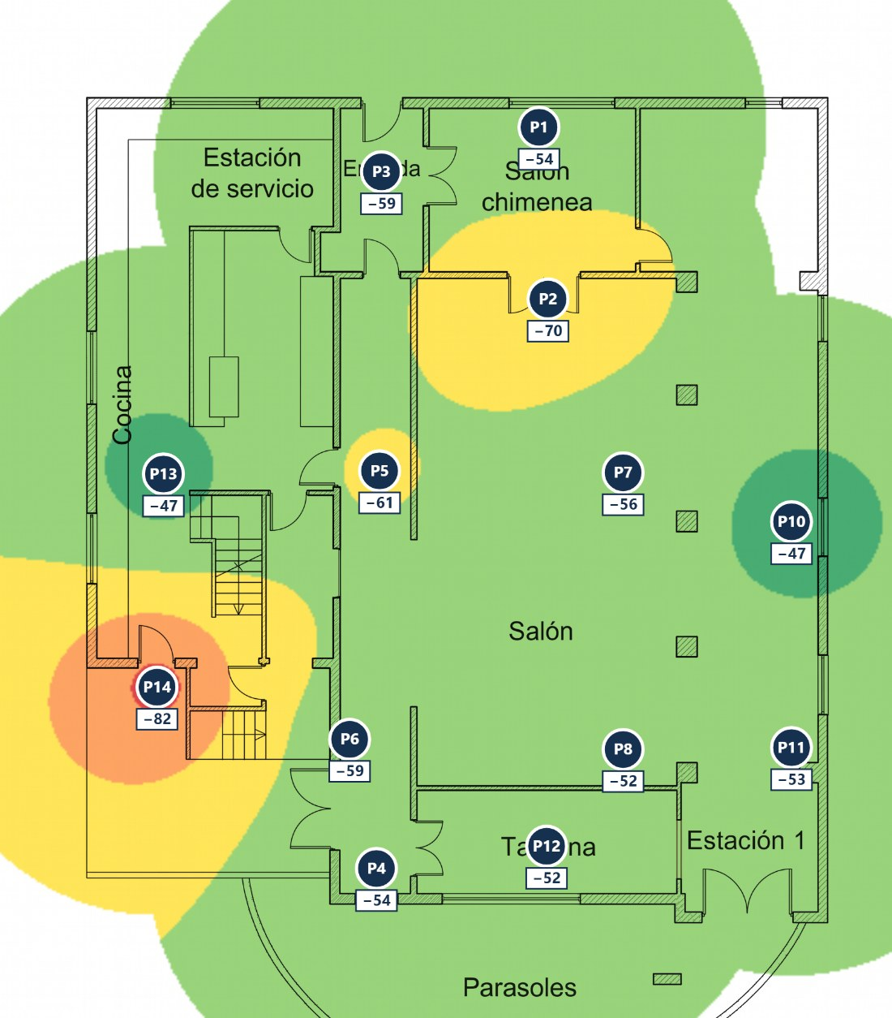
NUESTRO SITE SURVEY
Demo en vivo →
SISCLUB
en cifras
14
2
puntos medidos
bandas
15
257
redes (SSID)
lecturas
2.4 GHz · 83 % buena o excelente
5 GHz · 75 % buena o excelente
Site survey WiFi · Redes de Datos II
10
Notes:
Nuestro caso: un survey pasivo punto a punto en el local de SISCLUB. 14 puntos, escaneando 2.4 y 5 GHz, con 15 redes distintas en el aire y 257 lecturas en total. La red SISCLUB aparece con 7 BSSID distintos, lo que indica varios radios o puntos de acceso. Resultado: en 2.4 GHz el 83 % del área con datos tiene señal buena o excelente, frente al 75 % en 5 GHz, lo que confirma la teoría: 5 GHz pierde más con la distancia y los muros. Aquí pasamos al programa en vivo: Misión guiada, Laboratorio, comparación de bandas, requisitos por uso y análisis de canales (canal 4 superpuesto y congestión del canal 40).

Slide 11

LIMITACIONES
Lo que este survey
no mide
Sin survey activo: ni velocidad ni latencia.
697 m
Ruido supuesto (−90 / −95 dBm): SNR estimada.
73 de 109 lecturas de SISCLUB sin BSSID.
Distancia que la app estimó para una red a −95 dBm… en un local de ~17 m.
P3, P10 y P12 con ubicación estimada.
96 de 257 lecturas dicen más de 50 m: el RSSI no sirve para medir distancia.
IDW no modela paredes entre puntos.
¿Preguntas?
Site survey WiFi · Redes de Datos II
Notes:
Ser claros con lo que no se midió también es parte del método. Hicimos un survey pasivo: no hay datos de throughput, latencia ni pérdida (survey activo). El piso de ruido no se midió porque un celular Android no lo expone; la SNR del programa usa un ruido supuesto de −90 dBm en 2.4 GHz y −95 dBm en 5 GHz, editable. 73 de las 109 lecturas de SISCLUB no traen BSSID, así que no se puede mapear la cobertura de cada AP ni evaluar cobertura secundaria. Tres puntos (P3, P10 y P12) no quedaron anotados con precisión y se ubicaron en el lugar más probable. IDW interpola por distancia y no conoce los muros; las mediciones sí los incluyen, pero entre puntos el cambio real puede ser más brusco. El dato de 697 m sale de la columna "Distancia estimada" del Excel: la app la calcula a partir del RSSI con un modelo de espacio libre. Para la red COMPRAS a −95 dBm en P4 da 697 m, cuando el local mide unos 17 m; 96 de 257 lecturas dan más de 50 m. Demuestra por qué el RSSI no sirve para medir distancia: multitrayecto, muros y potencias de transmisión distintas lo hacen muy poco confiable.

